Slide 1

心育新星：融合实践与成长蓝图
汇报人：孙梦圆
2025-04

Slide 2


01
自我简介
目录
未找到bdjson
02
三年成长规划
CONTENTS
03
目标与展望

Slide 3

01
自我简介

Slide 4
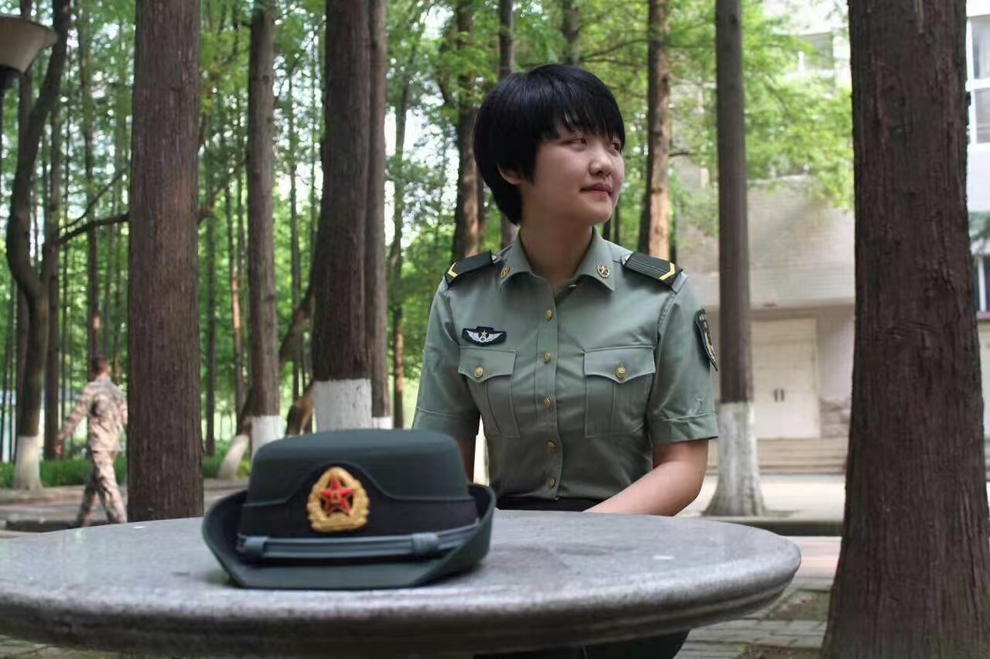
1.退役军人
军魂铸责
作为退役军人，我在军队中接受了严格的训练和纪律的考验，这些经历塑造了我坚韧不拔的意志和强烈的责任感。
团队协作
在军队中，我学会了团结协作、互相支持的重要性。我将把这种感觉带入教育工作中，与学生和同事建立良好的关系。

Slide 5
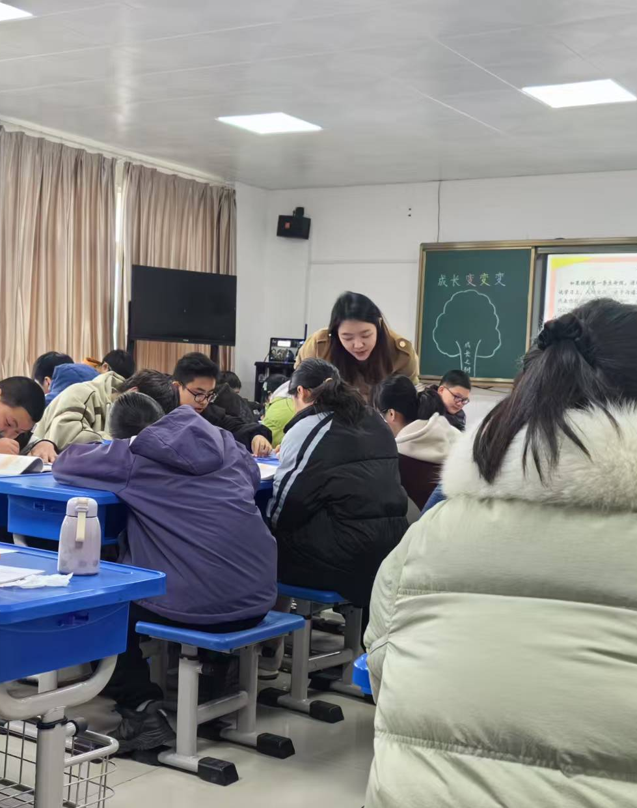
2.心理健康教育新教师
（2024年9月入职）
公开课
参加泰兴市“心育大篷车活动”，完成一节示范课《成长变变变》
比赛
参加小学心理健康教育联盟赛，获一等奖。

Slide 6
02
三年成长规划

Slide 7

第一年：夯实理论基础
精读书籍
请教经验
每月精读1-2本融合教育专业书籍，如《融合教育导论》和《特殊儿童心理与教育》等，认真撰写读书笔记，梳理核心观点，分析案例，将理论知识内化于心。
主动向学校有经验的教师请教，学习观察特殊学生行为的方法，每周至少完成2篇观察日记，记录学生的课堂表现、社交互动等情况，初步探索其行为背后的心理动因。

Slide 8

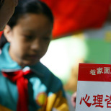

第二年：积累理论与观察经验
分析报告
资源室活动
检验理论
在积累一定理论与观察经验后，我会深入分析观察日记，尝试运用所学理论解读特殊学生行为，形成具有一定深度的分析报告。
积极参与学校融合教育资源室的活动，协助设计适合特殊学生的心理健康课程和活动方案，利用资源室的设备与材料，为学生提供个性化的心理辅导。
通过实践检验和完善理论认知。在实践中，我观察到学生的行为变化和心理反应，进一步理解理论的适用性，并调整自己的教学策略和方案。

Slide 9
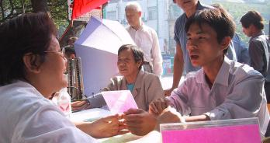
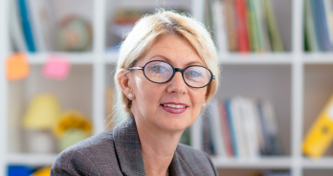
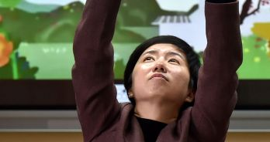
第三年：提升专业影响力
整合成果
教学比赛
第三年，我将总结前两年的成果，整合读书笔记、观察分析报告和实践经验，撰写融合教育相关论文，积极参加各类教育教学比赛和研讨活动，提升自己的专业影响力。
参加教学比赛和研讨活动，不仅锻炼了我的教学技能，还让我有机会与同行交流分享，拓宽了专业视野。这些经历帮助我更好地理解学生需求，提升教学质量。
论文撰写
在撰写论文的过程中，我深入钻研融合教育的理论与实践，不仅系统梳理了所学知识，还通过调研与案例分析，丰富了教育内容，提升了研究能力。

Slide 10
03
目标与展望

Slide 11

融合教育领域的成长
提升实践技能
通过观察学生的行为，了解他们的心理需求，我设计了一系列个性化的心理健康课程和活动方案，以帮助学生克服障碍，发挥他们的潜力。
夯实理论基础
在融合教育领域内，我计划每年精读多本经典专业书籍，如《融合教育导论》等，通过撰写读书笔记来深化理解，将理论知识内化为自己的教育智慧。
深化研究探索
我深入剖析观察日记，运用所学的理论知识解读学生行为，形成深度的分析报告。同时，我积极参与各类教育教学比赛和研讨活动。

Slide 12
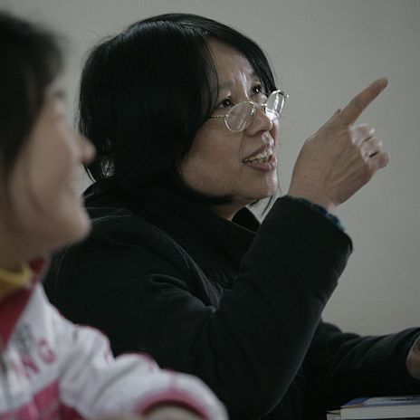
特殊学生心理健康发展
个性化关怀
1
我坚信每个特殊学生都是独特的，因此提供个性化的心理健康关怀至关重要。我运用所学知识，为每位特殊学生制定专属的心理健康支持计划。
情感支持
2
我倾听学生的声音，关注他们的情感需求，给予他们充分的信任和鼓励。这种情感支持为学生营造了一个温馨、和谐的校园环境，帮助他们健康成长。
社会融入
3
通过组织各类校园活动和社会实践，我帮助学生建立广泛的人际关系，增强他们的社会适应能力。这些努力有助于学生更好地融入社会，实现自我价值。

Slide 13
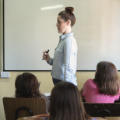


教坛新秀的冲刺
奠定坚实基础
展现教学才华
深化专业研究
我深知，要成为一名优秀的教育工作者，必须首先奠定坚实的理论基础。因此，我积极参与各类教育培训和学术研讨活动，不断充实自己的知识库。
通过精心设计的课程和创新的教学方法，我致力于激发学生的学习兴趣和潜能。同时，我密切关注学生的成长和发展，为他们提供个性化的指导和支持。
我将继续深化融合教育的研究和探索，撰写更多高质量的学术论文和案例报告。通过学术研究，我旨在为学生提供更好的教育服务，推动教育事业的持续发展。

Slide 14

THANKS
感谢您的观看

